Slide 1

Управление
ИТ-проектами
Scope · WBS · ProjectLibre
09.03.01
3 курс · 7 семестр
14 часов лекций/16 часов практических занятий
Ростелеком ИТ Школа × Университет Иннополис
2026
Управление ИТ-проектами

Slide 2

Где мы в учебном треке
1
2
3
4
5
6
Старт
ТЗ
MVP
Тест
Передача
ПСИ / ОПЭ
Ранее
СЕГОДНЯ
ДАЛЬШЕ
Старт проекта
ТЗ и Scope
WBS и план
Проблема, цель, заказчик, стейкхолдеры, первичные требования и допущения.
Уточняем требования, границы, критерии приёмки и фиксируем согласованный результат.
Разбиваем результат на работы, зависимости, вехи и первый план в ProjectLibre.
ТРЕК
2

Slide 3
Примерный план занятия
Время | Блок | Результат
0–15 | Разбор домашнего задания | Gate 1: проблема, цель, стейкхолдеры, требования
15–35 | Зачем нужно ТЗ | Требования ≠ ТЗ; что фиксируем
35–65 | Структура ТЗ | Функции, данные, интеграции, критерии приёмки
65–85 | Практика CRM | Перевод пожеланий в требования ТЗ
85–95 | Перерыв
95–120 | Scope / Out of Scope | Границы проекта и управляемое «не делаем»
120–150 | WBS | Декомпозиция результата в работы
150–172 | ProjectLibre | Задачи, зависимости, вехи, ресурсы
172–180 | Домашнее задание | Пакет: ТЗ + Scope + WBS + черновик плана
ПЛАН
Управление ИТ-проектами
3

Slide 4

Техническое задание,
Scope
Управление ИТ-проектами

Slide 5
От первичных требований к ТЗ
Сырые пожелания нужно превратить в согласованный, проверяемый и управляемый результат
1
2
3
4
5
Пожелания
Анализ
Приоритеты
ТЗ
План
«Нужна удобная CRM»
что именно нужно и кому
Must / Should / Could / Won’t
что создаём и как примем
как делаем и когда
Ключевая идея: ТЗ — это не «переписанный реестр требований», а договорённость о результате, границах и критериях приёмки.
ТЗ
Управление ИТ-проектами
4
Notes:
Спросить студентов: что будет, если перейти к планированию без ТЗ?

Slide 6
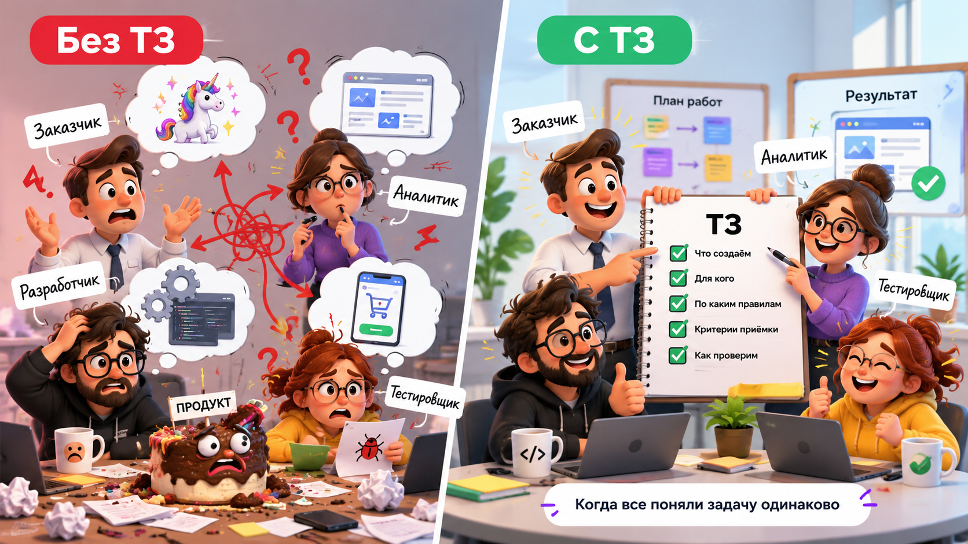
Зачем вообще нужно ТЗ
Управление ИТ-проектами
5

Slide 7
Зачем вообще нужно ТЗ
ТЗ снижает риск разного понимания результата проекта
БЕЗ ТЗ
С ТЗ
Каждый понимает по-своему
Есть общий договор о результате
заказчик думает про бизнес-эффект
аналитик фиксирует функции
разработчик строит техническое решение
тестировщик проверяет то, что смог сформулировать
приёмка превращается в спор
понятно, что входит в проект
понятно, что не входит
есть проверяемые требования
есть критерии приёмки
можно строить WBS и план
Формула ТЗ = «что создаём» + «для кого» + «по каким правилам» + «как проверим».
ТЗ
Управление ИТ-проектами
5

Slide 8
Реестр требований ≠ ТЗ
Реестр помогает собрать материал, а ТЗ превращает его в согласованную постановку
Реестр требований | Техническое задание
Набор отдельных требований | Целостное описание создаваемого результата
Может содержать черновики и TBD | Фиксирует согласованную версию требований
Показывает: кто чего хочет | Показывает: что именно реализуем
Нужен команде для анализа | Нужен команде, заказчику и приёмке
Может содержать противоречия | Противоречия должны быть разрешены
Источник для обсуждения | Основание для плана, тестов и приёмки
ТЗ
Управление ИТ-проектами
6
Notes:
Подчеркнуть: реестр можно менять чаще, а ТЗ фиксирует версию договорённостей.

Slide 9
Структура ТЗ
1
Контекст и основание
зачем проект появился
2
Цель и результат
что должно измениться и что передаём
3
Scope / Out of Scope
границы проекта
4
Пользователи и роли
кто работает с результатом
5
Функциональные требования
что система должна делать
6
Нефункциональные требования
как хорошо должна работать
7
Данные / интеграции
источники, форматы, связи
8
Критерии приёмки
как докажем готовность
ТЗ
Управление ИТ-проектами
7

Slide 10
Хорошее ТЗ можно проверить
Если критерий нельзя проверить — это пока не требование, а пожелание
1
2
3
4
Однозначность
Атомарность
Проверяемость
Трассируемость
одно толкование
одно требование — одна мысль
есть тест / замер / приёмка
понятен источник и связь с целью
Плохо
Лучше
«CRM должна быть удобной и быстрой»
«Карточка клиента открывается ≤ 3 сек. для 95% запросов»
ТЗ
Управление ИТ-проектами
8
Notes:
Это продолжение слайда из прошлой пары, но теперь связываем с ТЗ.

Slide 11
Какие требования попадут в ТЗ
В учебном проекте важно показать не только функции, но и ограничения результата
Тип | Вопрос | Пример для CRM
Бизнес | Зачем? | руководитель видит единую воронку продаж
Пользовательское | Что нужно роли? | менеджер видит историю контактов клиента
Функциональное | Что делает система? | сохраняет звонки, письма и задачи в карточке
Нефункциональное | Насколько хорошо? | карточка открывается ≤ 3 сек.
Данные | Какие данные нужны? | импорт 8 000 клиентов из Excel
Интеграция | С чем связана? | синхронизация контрагентов с 1С
Ограничение | Что нельзя нарушить? | авторизация через корпоративную учётную запись
ТЗ
Управление ИТ-проектами
9

Slide 12
CRM: превращаем пожелания в требования ТЗ
Задача — убрать расплывчатость и добавить способ проверки
Пожелание | Требование ТЗ | Проверка
«Нужна единая база» | Система должна отображать единый список клиентов с исключением дублей по ИНН/телефону. | UAT + проверка выборки
«Нужна история общения» | Карточка клиента должна содержать звонки, письма, задачи и комментарии по сделкам. | тест сценария
«Руководитель хочет отчёт» | Система должна строить воронку по согласованным стадиям продаж. | сверка отчёта
«Нужно быстро» | Карточка клиента должна открываться ≤ 3 сек. для 95% запросов. | замер времени
«Есть 1С» | CRM должна получать данные контрагента из 1С по согласованному идентификатору. | интеграционный тест
Управление ИТ-проектами
10

Slide 13
Практика 1. Переведите пожелания в ТЗ
Работаем сначала на CRM, потом на собственном кейсе
10 минут
ЗАДАНИЕ
CRM-пожелания
Для каждого пункта сформулируйте:
«Чтобы всё было в одном месте»
«Нужна понятная воронка»
«Менеджеры не должны забывать задачи»
«Интеграция с 1С нужна, наверное»
«Отчёты должны быть удобными»
1 проверяемое требование
тип требования
источник / стейкхолдер
приоритет MoSCoW
критерий проверки
ПРАКТИКА
Управление ИТ-проектами
11

Slide 14
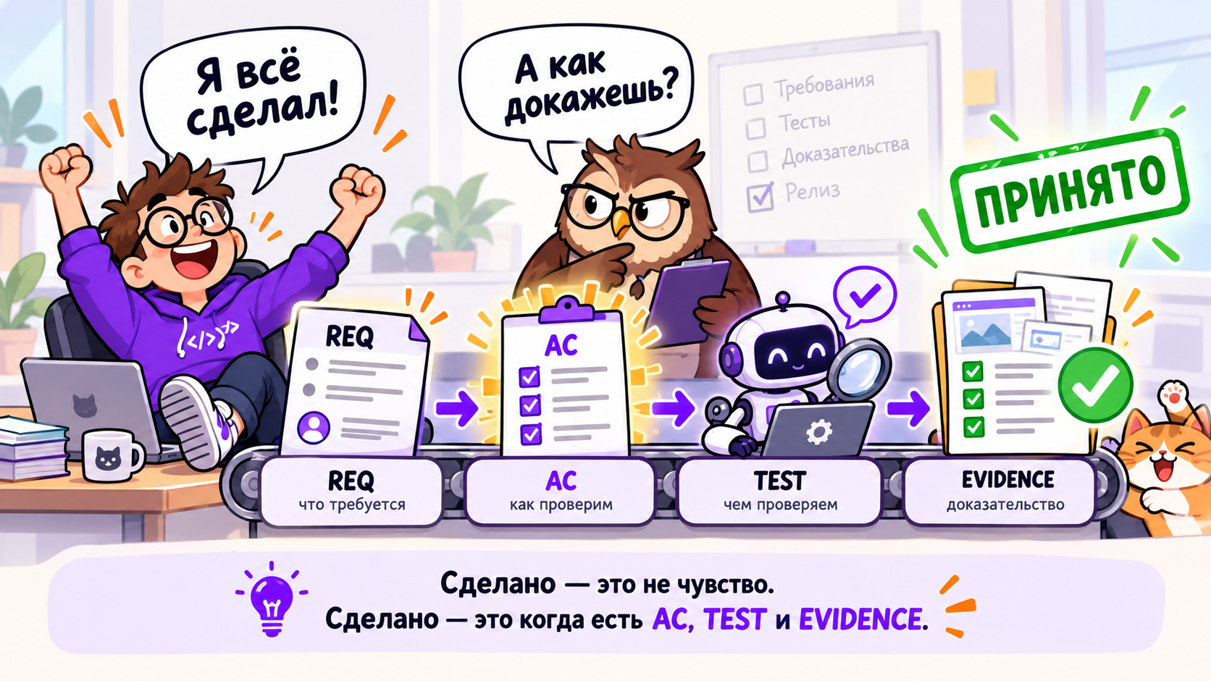

Slide 15
Критерии приёмки: как докажем, что сделано
Acceptance Criteria связывают требования, тесты и финальную защиту
REQ
AC
TEST
EVIDENCE
что требуется
как проверить
чем проверяем
какое доказательство покажем
Пример
REQ: «Система отображает историю контактов клиента» → AC: «В карточке клиента отображаются минимум 3 типа событий: звонок, письмо, задача; пользователь с ролью менеджер видит события своего клиента».
ТЗ
Управление ИТ-проектами
12
Notes:
Объяснить, что AC не всегда равен тест-кейсу, но должен быть тестируемым.

Slide 16
Метрики и baseline в ML/AI-кейсах
Техническую метрику выбирает команда, но она должна быть связана с бизнес-целью
БИЗНЕС
МОДЕЛЬ
BASELINE
Бизнес-метрика
Техническая метрика
Точка отсчёта
Что должно улучшиться для организации: снижение оттока, ускорение обработки, уменьшение ошибок, экономия времени.
Что измеряет качество решения: accuracy, recall, F1, MAE, время ответа — выбор зависит от задачи.
Простое решение, с которым сравниваем MVP. Если сложная модель не лучше baseline — это тоже важный вывод.
ML/AI
Управление ИТ-проектами
13

Slide 17
Требования к данным и интеграциям
В ML/AI-проекте данные — часть результата, а не техническая деталь где-то в конце
Блок | Что описать в ТЗ | Пример вопроса
Источник | откуда берутся данные | кто владелец данных?
Формат | CSV / API / БД / ручная загрузка | как команда получает файл?
Объём | сколько строк / период / частота | достаточно ли для MVP?
Качество | пропуски, дубли, ошибки | что считается неприемлемым?
Обновление | разово / ежедневно / по запросу | как часто нужен новый прогноз?
Интеграция | куда отдаём результат | CRM, дашборд, файл, API?
ТЗ
Управление ИТ-проектами
14

Slide 18
TBD (To Be Determined) и допущения — это нормально
Плохо не то, что команда чего-то не знает. Плохо — выдавать догадку за факт.
TBD
ДОПУЩЕНИЕ
РИСК
Требует уточнения
Считаем истинным
Может не подтвердиться
Значение пока неизвестно: «требования к времени ответа TBD после интервью с пользователями».
Временная опора: «предполагаем, что доступ к датасету будет предоставлен до 10.10».
Если допущение критично и может сорваться — переносим в реестр рисков.
ТЗ
Управление ИТ-проектами
15
Notes:
«будет определено позднее».

Slide 19
Gate 3. ТЗ готово к планированию?
✓
Проблема, цель и результат согласованы
✓
Scope / Out of Scope определены
✓
Must-требования проверяемы
✓
Критерии приёмки связаны с требованиями
✓
Метрики и baseline определены или отмечены TBD
✓
Данные и интеграции описаны
✓
Ограничения, допущения и риски зафиксированы
✓
Есть версия документа и ответственный
GATE
Управление ИТ-проектами
16

Slide 20
Перерыв 10 минут
После перерыва переходим от «что сделать» к «как разложить на работы»
ТЗ отвечает на вопрос: ЧТО создать?
WBS и ProjectLibre отвечают: КАК это сделать, в какой последовательности и кто за что отвечает.
ПЕРЕРЫВ
Управление ИТ-проектами
17

Slide 21
Scope: что входит и что не входит
Границы проекта защищают команду от бесконечного расширения ожиданий
ВХОДИТ
НЕ ВХОДИТ
Scope
Out of Scope
работы и результаты, которые команда обязуется сделать
функции и сценарии первой версии
данные, интеграции, документация
критерии приёмки
то, что сознательно не делаем сейчас
идеи «можно бы ещё»
большие функции следующих релизов
смежные процессы, не относящиеся к цели
Хороший Out of Scope снижает конфликт на приёмке: «мы это не забыли, мы это сознательно исключили».
SCOPE
Управление ИТ-проектами
18

Slide 22
CRM: пример Scope / Out of Scope
Показываем студентам: границы не менее важны, чем список функций
Scope | Out of Scope
настройка CRM под B2B-продажи | разработка собственной CRM с нуля
миграция клиентской базы из Excel | полная модернизация 1С
интеграция с 1С по контрагентам | перестройка всей оргструктуры продаж
интеграция с корпоративной почтой | внедрение сквозного BI по всем подразделениям
обучение 25 менеджеров | автоматизация всех процессов компании
Задание: добавьте по одному пункту в Scope и Out of Scope для своего кейса.
CRM
Управление ИТ-проектами
19

Slide 23
Практика 2. Определите границы своего проекта
Команда должна уметь сказать не только «что делаем», но и «что пока не делаем»
15 минут
ПРОВРКА
Заполните 2 колонки
5 пунктов Scope
5 пунктов Out of Scope
1 спорный пункт, который нужно согласовать
1 риск, если границы не зафиксировать
ПРАКТИКА
Управление ИТ-проектами
20
Notes:
Хороший момент заставить команды думать про защиту scope.

Slide 24
WBS, RACI, календарное планирование
Управление ИТ-проектами

Slide 25
WBS: от результата к работам
Work Breakdown Structure помогает не забыть работы и не планировать «одну большую задачу», ИСР – иерархическая структура работ
Результат
Блоки
Работы
Пакеты
План
что должно появиться
крупные части результата
что нужно сделать
что можно оценить и назначить
сроки, зависимости, ресурсы
Правило: WBS описывает работы для получения результата, а не организационную структуру команды.
WBS
Управление ИТ-проектами
21

Slide 26
Как строить WBS без боли
Лучше простая понятная декомпозиция, чем идеальная схема, которую никто не использует
1
2
3
От результата
До управляемого размера
Без лишней глубины
Начинайте с deliverables: ТЗ, данные, модель, интерфейс, тесты, документация.
Работа должна быть достаточно маленькой, чтобы оценить срок и назначить ответственного.
Если задача понятна и управляемая — не дробите её ради красивой структуры.
Антипаттерн: «Разработка MVP — 1 задача на 6 недель». План вроде есть, но управлять нечем.
WBS
Управление ИТ-проектами
22

Slide 27
Методика № 1 — декомпозиция сверху вниз
Top-down: от результатов проекта к пакетам работ; хороший старт для новичков
0.0
CRM внедрена и передана
1.0
Настроенная система / данные / интеграции / передача
1.1
Настройка системы
1.1.1
Карточка клиента · роли доступа · воронка · отчёты
Дробление завершаем, когда пакет можно оценить, назначить и проверить по результату.
ИСР
ИСР
Управление ИТ-проектами

Slide 28
Методика № 2 — снизу вверх и «набегающая волна»
Bottom-up помогает собрать неизвестные работы; Rolling Wave уточняет ближайшие пакеты
BOTTOM-UP
ROLLING WAVE
КОМБИНАЦИЯ
Команда выписывает конкретные работы: импорт Excel, настройка ролей, тест обмена 1С. Затем объединяет их в пакеты и результаты.
Ближний этап расписываем детально. Далёкие этапы оставляем укрупнёнными и уточняем, когда появятся данные.
Сверху задаём набор результатов, снизу проверяем полноту работ; объединяем, устраняем дубли и пробелы.
Метод декомпозиции — не догма: выбирайте тот, который лучше выявляет пропущенные работы.
ИСР
ИСР
Управление ИТ-проектами

Slide 29
Правило 100% и словарь ИСР
Полнота: дочерние элементы вместе покрывают родительский объём — без пробелов и двойного учёта
ПРОВЕРКА 100%
СЛОВАРЬ ПАКЕТА
• Включены данные, миграция, тесты, обучение, передача
ID: 3.2.1
Результат: проверенный импорт клиентов
• Одна работа не продублирована в двух пакетах
Граница: не включает очистку исходных данных
• Нет лишних функций за пределами Scope
Готово: протокол сверки миграции
• Есть обязательные результаты и приёмка
Оценка: 4 раб. дня; ответственный: инженер
Практический тест: для каждого пакета можно сказать «что будет на выходе?» и «как проверить готовность?»
ИСР
ИСР
Управление ИТ-проектами

Slide 30
CRM: пример верхнего уровня WBS
Не образец для копирования, а способ мышления от результата к работам
Код | Блок работ | Примеры работ
1.0 | Инициация и требования | интервью, реестр требований, ТЗ
2.0 | Настройка CRM | воронка, роли, карточки, справочники
3.0 | Миграция данных | очистка Excel, маппинг, загрузка, сверка
4.0 | Интеграции | 1С, почта, тестовые обмены
5.0 | Тестирование | сценарии, дефекты, приёмка
6.0 | Обучение и запуск | инструкции, пилот, поддержка запуска
CRM
Управление ИТ-проектами
32

Slide 31
CRM: ИСР третьего уровня — пример
Разделяем настройку, миграцию и интеграцию на проверяемые рабочие пакеты
Код ИСР | Пакет работ | Проверяемый результат
2.1 | Настройка карточки клиента | Поля и карточка доступны менеджеру
2.2 | Настройка ролей | Матрица доступа проверена
3.1 | Очистка клиентской базы | Отчёт по дублям / пропускам
3.2 | Пробная миграция | Протокол сверки записей
4.1 | Обмен с 1С | Тестовый сценарий импорта контрагентов
4.2 | Почтовая интеграция | История писем отображается в карточке
5.1 | Проверка Must-сценариев | Протокол тестирования
CRM
CRM
Управление ИТ-проектами

Slide 32
ML/AI-проект: типовой WBS без углубления в ML
Техническую часть делает команда, но управленческая структура должна быть понятной
Блок | Что включает
1. Постановка задачи | бизнес-проблема, пользователь, требования, метрики
2. Данные | источник, доступ, описание, проверка качества
3. Baseline | простое решение и первая точка отсчёта
4. Модель / MVP | эксперименты, интерфейс, демонстрационный сценарий
5. Тестирование | проверка данных, метрик, сценариев, ограничений
6. Передача | README, инструкция запуска, ограничения, ретроспектива
ML/AI
Управление ИТ-проектами
24

Slide 33
Практика 3. Соберите WBS своего кейса
Вам нужно получить черновик, который потом можно перенести в ProjectLibre
20 минут
ПРОВЕРКА
Что сделать
Вопросы к команде
определить 5–7 крупных блоков работ
разложить каждый блок на 2–4 задачи
пометить 3–5 вех проекта
найти 3 зависимости между задачами
что является результатом каждой работы?
можно ли назначить ответственного?
можно ли оценить срок?
понятно ли, что должно быть готово перед стартом?
ПРАКТИКА
Управление ИТ-проектами
25

Slide 34
ProjectLibre: что переносим из WBS
ProjectLibre не заменяет мышление. Он фиксирует план, который уже продуман.
ЗАДАЧИ
СРОКИ
СВЯЗИ
Работы из WBS
Длительности и даты
Зависимости
Каждая крупная работа превращается в задачу или группу задач.
Оцените длительность и определите ключевые вехи.
Покажите, какие задачи нельзя начать, пока не закончились другие.
Минимум для следующего занятия: 15–25 задач, 4–6 вех, 5–8 зависимостей.
PROJECTLIBRE
Управление ИТ-проектами
26

Slide 35
Трудоёмкость ≠ длительность ≠ стоимость
Чтобы посчитать этап, сначала различаем объём работы, календарное время и бюджет
ТРУДОЁМКОСТЬ
ДЛИТЕЛЬНОСТЬ
СТОИМОСТЬ
24 чел.-часа
6 рабочих дней
TBD
Сколько усилий потребуется?
При доступности 4 ч/день одного специалиста
24 ч × ставка + лицензии + накладные
Нельзя получить 6 дней просто разделив трудоёмкость на количество участников без учёта доступности и зависимостей.
ОЦЕНКИ
ОЦЕНКИ
Управление ИТ-проектами

Slide 36
Четыре способа оценить длительность работы
Выбираем метод исходя из имеющейся информации, а неопределённость показываем честно
Метод | Логика | CRM-пример
Экспертная | Оценка специалиста + аргументы | Новый коннектор к 1С
По аналогам | Сравнить с прошлой похожей работой | Импорт предыдущего проекта
Параметрическая | Объём / производительность | 8000 записей / 500 в день = 16 дней*
Трёхточечная | Оценки O, M, P → ожидаемая | Работа с неопределёнными препятствиями
ОЦЕНКИ
ОЦЕНКИ
Управление ИТ-проектами

Slide 37
PERT: как работать с неопределённостью
Одна «точная» оценка скрывает риск; три сценария помогают его увидеть
ТРИ ОЦЕНКИ
РАСЧЁТ
O = 4 дня — оптимистично
E = (O + 4M + P) / 6
M = 6 дней — наиболее вероятно
(4 + 4×6 + 14) / 6 = 7 дней
P = 14 дней — пессимистично
Разброс: σ ≈ (P − O) / 6 = 1,67 дня
PERT — эвристическая оценка ожидания, а не гарантия завершения за 7 дней.
ОЦЕНКИ
ОЦЕНКИ
Управление ИТ-проектами

Slide 38
Как получить длительность этапа из задач
Нельзя просто сложить все длительности: часть работ идёт параллельно
1
Декомпозировать этап
Работы → измеримые пакеты
2
Оценить работы
Длительности + предпосылки
3
Проставить зависимости
Какая работа блокирует следующую
4
Учесть календари и ресурс
Доступность людей, выходные, ограничения
5
Рассчитать расписание
Самая длинная цепь управляющих зависимостей
Пример: настройка CRM и очистка Excel могут идти одновременно — сумма их сроков завысит этап.
ОЦЕНКИ
ОЦЕНКИ
Управление ИТ-проектами

Slide 39
Практика 4: оцените пакет «миграция данных»
10 минут на расчёт + 5 минут на сравнение подходов
ДАНО
ЗАДАНИЕ
• 8 000 клиентских записей
• Оценить длительность одной операции
• Обработка: 500 записей / рабочий день
• Выделить недостающие входные данные
• Очистка, загрузка, сверка — разные работы
• Сформулировать 3 допущения
• На проекте доступен один специалист
• Определить, какие задачи могут идти параллельно
Ответ «16 дней» верен только для одной заданной операции при принятых условиях, не для всего этапа миграции.
ПРАКТИКА
ПРАКТИКА
Управление ИТ-проектами

Slide 40
Первый план в ProjectLibre
Никакой магии: сначала структура, потом связи, затем проверка реалистичности
1
Создать проект
2
Внести WBS
3
Указать длительность
название, дата старта
группы и задачи
4
Проставить зависимости
5
Добавить вехи
6
Проверить критический путь
что после чего
Gate и защиты
где проект может застрять
PROJECTLIBRE
Управление ИТ-проектами
27

Slide 41
Зависимости и вехи
Частая ошибка новичков — список задач без логики последовательности
ЗАВИСИМОСТИ
ВЕХИ
Что после чего?
Контрольные точки
интеграционное тестирование после готовности интеграции
обучение после готовности ключевых сценариев
MVP-демо после минимального тестирования
ТЗ до детального планирования
ТЗ согласовано
WBS утверждён
MVP готов к демо
тестирование завершено
документация передана
ПСИ пройдено
ПЛАН
Управление ИТ-проектами
28

Slide 42
Что такое критический путь (CPM)
Цепь зависимых задач, определяющая минимально возможную дату завершения проекта
КРИТИЧЕСКИЕ ЗАДАЧИ
НЕ КРИТИЧЕСКИЕ
• Имеют нулевой полный резерв в базовом расчёте
• Могут иметь положительный резерв
• Задержка обычно сдвигает финиш
• Задержка внутри резерва не меняет финиш
• Не обязательно самые длинные
• Изменения и ресурсные конфликты могут менять путь
• Цепь определяется зависимостями, а не приоритетами
• Смотрим расписание после каждого важного изменения
CPM
CPM
Управление ИТ-проектами

Slide 43
CRM: исходные данные для критического пути
Все зависимости типа FS: следующая работа стартует после завершения предыдущей
Код | Работа | Длительность, раб. дн. | Предшественники
A | Требования | 3 | —
B | Выбор CRM | 4 | A
C | Очистка данных | 6 | A
D | Настройка CRM | 7 | B
E | Интеграция 1С | 8 | D
F | Миграция | 4 | C, D
G | Интеграционный тест | 3 | E, F
H | Пилот и передача | 2 | G
Задача: узнать общий срок, найти критический путь и резерв задач C и F.
CPM
CPM
Управление ИТ-проектами

Slide 44
CRM: схема зависимостей — две ветки
Одна ветка идёт через интеграцию 1С, другая — через подготовку данных
B · 4 дн.
D · 7 дн.
E · 8 дн.
Выбор
Настройка
Интегр. 1С
A · 3 дн.
G · 3 дн.
H · 2 дн.
Требования
Тест
Передача
C · 6 дн.
F · 4 дн.
Очистка
Миграция
Чтобы начать G, должны завершиться и E, и F; самое позднее окончание управляет стартом G.
CPM
CPM
Управление ИТ-проектами

Slide 45
CPM: прямой проход — ранние сроки
ES = ранний старт; EF = ES + длительность; старт задачи = максимум EF всех предшественников
Задача | ES | EF | Объяснение
A | 0 | 3 | проект начинается в точке 0
B | 3 | 7 | после A
C | 3 | 9 | после A; параллельно с B
D | 7 | 14 | после B
E | 14 | 22 | после D
F | 14 | 18 | max(EF(C)=9, EF(D)=14)
G | 22 | 25 | max(EF(E)=22, EF(F)=18)
H | 25 | 27 | после G
Вывод: минимальная длительность проекта в данном расчёте — 27 рабочих дней, не сумма всех работ.
CPM
CPM
Управление ИТ-проектами

Slide 46
CPM: обратный проход — поздние сроки
LS = LF − длительность; LF задачи = минимум LS её непосредственных последователей
Задача | LS | LF | Полный резерв TF = LS − ES
H | 25 | 27 | 0
G | 22 | 25 | 0
E | 14 | 22 | 0
F | 18 | 22 | 4
D | 7 | 14 | 0
C | 12 | 18 | 9
B | 3 | 7 | 0
A | 0 | 3 | 0
Критический путь: A → B → D → E → G → H = 3 + 4 + 7 + 8 + 3 + 2 = 27 дней.
CPM
CPM
Управление ИТ-проектами

Slide 47
Критический путь: как им управлять
После расчёта спрашиваем не только «что красное?», но и «что делать руководителю?»
СОКРАТИТЬ СРОК
КОНТРОЛИРОВАТЬ
ПЕРЕСЧИТЫВАТЬ
Ищем возможности на критических задачах. Ускорение C на 2 дня проект не ускорит: у C резерв 9 дней.
Проверяем прогресс задач A, B, D, E, G, H и готовность их входов — задержка ведёт к сдвигу финиша.
Изменили длительность, связи или ресурсы? Проверяем критический путь заново; он не фиксирован навечно.
При ресурсных конфликтах срок может стать больше 27 дней — это отдельная задача ресурсного выравнивания.
CPM
CPM
Управление ИТ-проектами

Slide 48
Типовые ошибки планирования
Их лучше поймать сейчас, чем на финальной защите
1
план начинается с разработки, а не с требований
2
нет задач по данным, тестам и документации
3
все задачи назначены одному человеку
4
нет вех и контрольных точек
5
нет зависимостей между задачами
6
MVP и финальный результат перепутаны
Проверьте свой план по этому слайду
ПЛАН
Управление ИТ-проектами
29

Slide 49
RACI: четыре роли в одной строке
Назначаем ответственность за конкретную работу или результат, а не «за весь проект»
R
Responsible
A
Accountable
Исполняет работу
Несёт итоговую ответственность и утверждает
C
Consulted
I
Informed
Даёт мнение ДО решения
Получает информацию ПОСЛЕ решения
A должен быть единственным на каждую строку. R может быть больше одного, но работа должна быть управляемой.
RACI
RACI
Управление ИТ-проектами

Slide 50
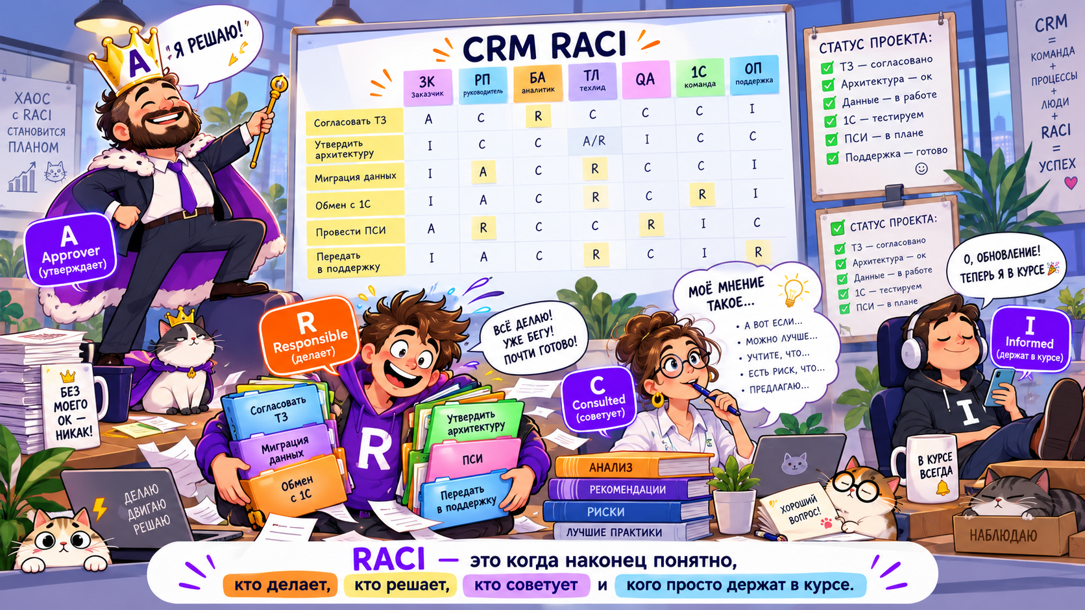

Slide 51
Как правильно составлять RACI
Последовательность: ИСР → список участников → R → один A → консультации и информирование
1. Строки
Конкретные пакеты, решения или результаты ИСР
2. Столбцы
Роли, а не персональные ФИО на весь семестр
3. R
Кто реально делает и обеспечивает результат
4. A
Кто единственный отвечает за итог/утверждение
5. C / I
Кого спрашиваем заранее и кого уведомляем
6. Ревизия
Нет пустых R/A, избыточных C и «всем всё согласовать»
Допускается A/R в одной ячейке: один участник и отвечает за итог, и сам делает работу.
RACI
RACI
Управление ИТ-проектами

Slide 52
RACI: типичные ошибки, которые видно сразу
Используем RACI как диагностику управления, а не как декоративную таблицу
ДВА A
Кто действительно принимает решение? Нет единого ответственного.
НЕТ R
Работа есть в плане, но никто не обязан её делать.
ВСЕ C
Каждый шаг требует бесконечного круга согласований.
ЗАКАЗЧИК ВСЁ R
Команда переложила исполнение на того, кто должен принимать результат.
QA = A НА ВСЁ
Качество проверяют, но бизнес-ответственность не превращается в QA.
На каждой строке матрицы спросите: кто делает? кто отвечает за результат? кого спрашиваем? кто узнает?
RACI
RACI
Управление ИТ-проектами

Slide 53
Практика RACI: найдите конфликт ответственности
10 минут на исправление матрицы + 5 минут на защиту
ПРОБЛЕМА В CRM
ЗАДАНИЕ
• «Интеграция с 1С»: A стоят у РП и техлида
• Исправить 4 строки
• «Обучение»: нет ни одного R
• Обосновать единственный A
• «Приёмка»: всем участникам проставили C
• Показать связь строк с ИСР
• «Миграция»: только заказчик имеет R
• Назвать один риск из исходной RACI
Пусть команды объясняют полномочия и результат, а не пытаются угадать «правильную букву».
ПРАКТИКА
ПРАКТИКА
Управление ИТ-проектами

Slide 54
Домашнее задание
Команда готовит пакет для перехода к этапу MVP
Что сдать | Минимальное содержание
Черновик ТЗ | 5–7 страниц: цель, scope, требования, данные, метрики, критерии приёмки
Scope / Out of Scope | по 5–7 пунктов, спорные пункты отдельно
WBS | 5–7 блоков работ + задачи второго уровня
ProjectLibre | 15–25 задач, 4–6 вех, связи, рабочие дни, критический путь, резервы
RACI | ключевые пакеты, 1 A на строку, минимум один R
Decision Log | минимум 3 решения: что решили, почему, влияние
Промежуточный контроль | Защита ТЗ, календарного плана
На следующем занятии: из ТЗ и WBS переходим к управлению реализацией MVP.
Управление ИТ-проектами
ДЗ
32

Slide 55
Что почитать к теме ТЗ и планирования
ТЗ
ПЛАН
Шикина + ГОСТ 34.602-2020
ГОСТ Р ИСО 21502-2024 + практика
В. Е. Шикина — «Техническая документация информационных систем»
разделы о требованиях и роли ТЗ
ГОСТ 34.602-2020: структура ТЗ и требования к системе
разделы о планировании, содержании, расписании и ресурсах
сравнить с собственным WBS и ProjectLibre
использовать как чек-лист, а не как текст для заучивания
ЧТЕНИЕ
Управление ИТ-проектами
33

Slide 56
Спасибо
Управление ИТ-проектами

